Slide 1
CHƯƠNG II. VECTƠ VÀ HỆ TRỤC TOẠ ĐỘ TRONG KHÔNG GIAN
BÀI 7
HỆ TRỤC TOẠ ĐỘ TRONG KHÔNG GIAN
Toán 12 – Kết nối tri thức với cuộc sống (SGK tập một, tr.60 – 66)
3 tiết: T34 – T36
GV Trương Tử Trang – THPT Vĩnh Thạnh 1
Notes:
Bìa. Đáp án, lời giải hiện theo click. Nút GeoGebra 3D, video mở trang online (cần Internet).
Lớp 12A2, 12A7 có HS khiếm thị: GV đọc to toạ độ, công thức; cho sờ mô hình khung hình hộp, ba que làm ba trục.

Slide 2
MỤC TIÊU BÀI HỌC
TỔNG KẾT
Yêu cầu cần đạt (SGK tr.60)
Nhận biết toạ độ của điểm, của vectơ đối với hệ trục toạ độ.
Vận dụng toạ độ của vectơ để giải một số bài toán có liên quan đến thực tiễn.
Năng lực toán học: tư duy và lập luận (quy tắc hình hộp → toạ độ); mô hình hoá (vị trí bóng đèn, máy bay); giao tiếp toán học; sử dụng công cụ (GeoGebra 3D).
Phẩm chất: chăm chỉ, trung thực khi tự kiểm tra kết quả, trách nhiệm khi làm việc nhóm.
Bài 7. Hệ trục toạ độ trong không gian – Toán 12 2
Notes:
1'. Yêu cầu cần đạt lấy từ khung 'Kiến thức, kĩ năng' SGK tr.60.

Slide 3
LỘ TRÌNH 3 TIẾT
TỔNG KẾT
T34
1. Hệ trục toạ độ trong không gian. 2. Toạ độ của điểm
🎮 Đúng hay Sai? · GeoGebra 3D
T35
Vận dụng 1; toạ độ của vectơ; toạ độ vectơ theo hai đầu mút; Vận dụng 2
🎮 Truy tìm toạ độ · GeoGebra 3D
T36
Luyện tập: Bài tập 2.13 – 2.19; Em có biết? (toạ độ cầu)
🎮 Hộp quà bí mật
Bài 7. Hệ trục toạ độ trong không gian – Toán 12 3
Notes:
Chiếu để HS nắm lộ trình bài học.

Slide 4
TIẾT 1 (T34)
Hệ trục toạ độ. Toạ độ của điểm
Mục tiêu tiết học:
• Nhận biết hệ toạ độ Oxyz, các mặt phẳng toạ độ.
• Xác định toạ độ của điểm trong không gian.
GV Trương Tử Trang – THPT Vĩnh Thạnh 4
Notes:
Tiết 1 (45'): Khởi động 6' – HĐ1, khung, câu hỏi, Ví dụ 1, LT1: 13' – HĐ2, toạ độ điểm 8' – Ví dụ 2, LT2, Ví dụ 3, LT3, Nhận xét 12' – Trò chơi 4' – Tổng kết 2'.

Slide 5
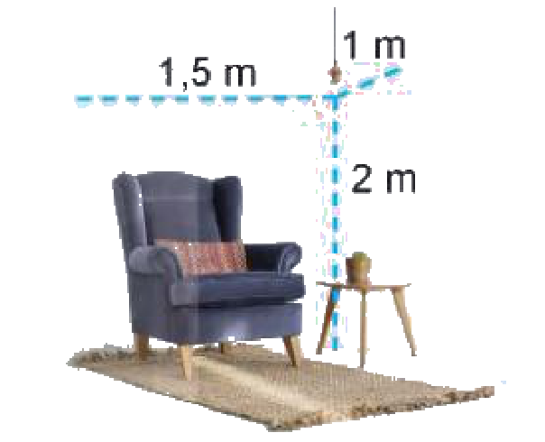

KHỞI ĐỘNG – VỊ TRÍ CHIẾC BÓNG ĐÈN
KHỞI ĐỘNG
Trong Hình 2.34, một chiếc bóng đèn được treo cách sàn nhà là 2 m, cách hai bức tường lần lượt là 1 m và 1,5 m. Kiến thức toán học nào giúp mô tả chính xác và ngắn gọn vị trí của chiếc bóng đèn trong không gian?
(SGK Toán 12 tập một, tr.60)
▶ VIDEO MỞ ĐẦU
Bài 7. Hệ trục toạ độ trong không gian – Toán 12 5
Notes:
6'. Video mở đầu (phụ đề). HS dự đoán (dùng ba số đo). Chưa chốt – giải ở Vận dụng 1 (đầu Tiết 2).

Slide 6
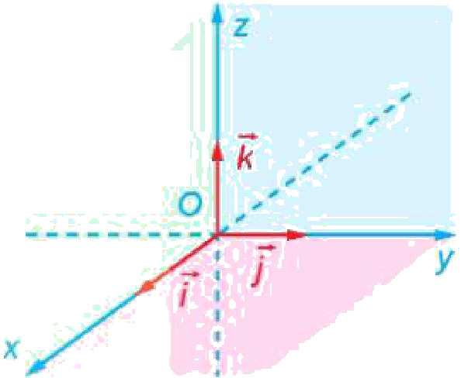
1. HỆ TRỤC TOẠ ĐỘ TRONG KHÔNG GIAN
HÌNH THÀNH KIẾN THỨC
HĐ1. Trong không gian, xét ba trục $Ox, Oy, Oz$ có chung gốc $O$ và đôi một vuông góc với nhau. Gọi $\vec{i}, \vec{j}, \vec{k}$ là các vectơ đơn vị trên các trục đó (H.2.35). a) Gọi tên các mặt phẳng toạ độ có trong Hình 2.35. b) Các mặt phẳng toạ độ trong Hình 2.35 có đôi một vuông góc với nhau không?
a) $\left(Oxy), (Oyz), (Ozx\right)$. b) Có – ba mặt phẳng toạ độ đôi một vuông góc.
Ba trục $Ox, Oy, Oz$ đôi một vuông góc với nhau tại gốc $O$; $\vec{i}, \vec{j}, \vec{k}$ lần lượt là các vectơ đơn vị trên các trục. Hệ ba trục như vậy được gọi là hệ trục toạ độ Descartes vuông góc $Oxyz$, hay đơn giản là hệ toạ độ $Oxyz$. Điểm $O$: gốc toạ độ. Các mặt phẳng $\left(Oxy), (Oyz), (Ozx\right)$: các mặt phẳng toạ độ. Không gian với hệ toạ độ $Oxyz$ còn gọi là không gian $Oxyz$.
Bài 7. Hệ trục toạ độ trong không gian – Toán 12 6
Notes:
HĐ1 (SGK tr.60) – 4'. Click 1. Chốt khung (2').

Slide 7
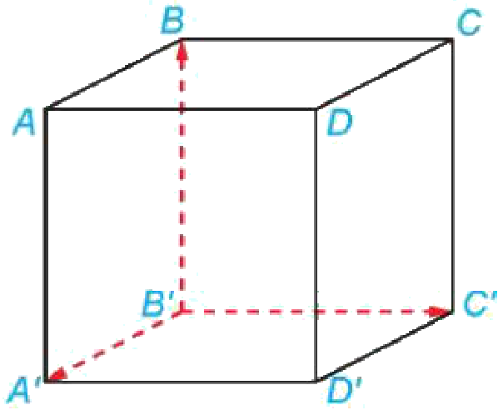
VÍ DỤ 1 (SGK TR.61)
HÌNH THÀNH KIẾN THỨC
❓ Góc căn phòng trong Hình 2.34 có gợi lên hình ảnh về hệ toạ độ $Oxyz$ trong không gian hay không? Nếu có, hãy mô tả gốc toạ độ và các mặt phẳng toạ độ.
Có. Gốc $O$: góc nhà (giao của hai bức tường và sàn); các mặt phẳng toạ độ: sàn nhà và hai bức tường.
Ví dụ 1. Cho hình lập phương $ABCD.A^{′}B^{′}C^{′}D^{′}$ có độ dài mỗi cạnh bằng 1 (H.2.36). Có thể lập một hệ toạ độ $Oxyz$ có gốc $O$ trùng với đỉnh $B^{′}$ và các vectơ $\vec{i}, \vec{j}, \vec{k}$ lần lượt là các vectơ $\vec{B^{′}A^{′}}$, $\vec{B^{′}C^{′}}$, $\vec{B^{′}B}$ không?
Có: ba cạnh $B^{′}A^{′}, B^{′}C^{′}, B^{′}B$ đôi một vuông góc, ba vectơ cùng điểm đầu $B^{′}$ và cùng có độ dài 1.
Bài 7. Hệ trục toạ độ trong không gian – Toán 12 7
Notes:
Câu hỏi (?): góc phòng H.2.34 – gốc O là góc nhà, ba mặt phẳng là sàn và hai bức tường (click 1). Ví dụ 1 (click 2), Luyện tập 1 (click 3).

Slide 8
LUYỆN TẬP 1 (SGK TR.61)
LUYỆN TẬP
Luyện tập 1. Cho hình hộp chữ nhật $ABCD.A^{′}B^{′}C^{′}D^{′}$. Có thể lập một hệ toạ độ $Oxyz$ có gốc $O$ trùng với đỉnh $C$ và $\vec{i}, \vec{j}, \vec{k}$ lần lượt cùng hướng với $\vec{CB}$, $\vec{CD}$, $\vec{CC^{′}}$ không?
Có – $CB, CD, CC^{′}$ đôi một vuông góc; lấy các vectơ đơn vị cùng hướng với chúng.
Bài 7. Hệ trục toạ độ trong không gian – Toán 12 8
Notes:
HS làm cặp 2'. Click 1.

Slide 9
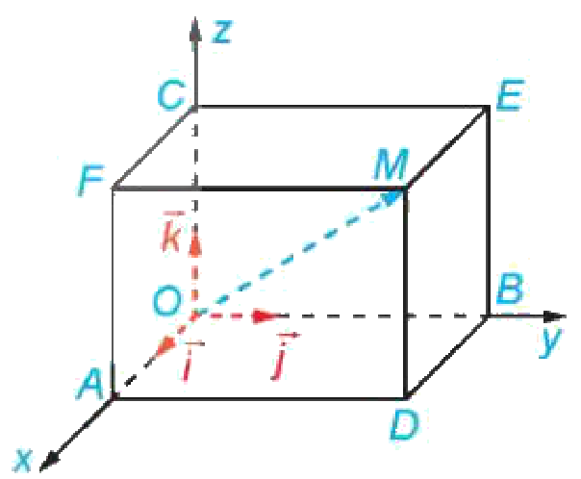
2. TOẠ ĐỘ CỦA ĐIỂM TRONG KHÔNG GIAN
HÌNH THÀNH KIẾN THỨC
HĐ2. Trong không gian $Oxyz$, cho một điểm $M$ không thuộc các mặt phẳng toạ độ. Vẽ hình hộp chữ nhật $OADB.CFME$ có ba đỉnh $A, B, C$ lần lượt thuộc các tia $Ox, Oy, Oz$ (H.2.37). a) Hai vectơ $\vec{OM}$ và $\vec{OA}$ + $\vec{OB}$ + $\vec{OC}$ có bằng nhau hay không? b) Giải thích vì sao có thể viết $\vec{OM}$ = $x\vec{i}+y\vec{j}+z\vec{k}$ với $x, y, z$ là các số thực.
a) Bằng nhau – quy tắc hình hộp.
b) $\vec{OA}$ cùng phương $\vec{i}$ nên $\vec{OA}$ = $x\vec{i}$; tương tự $\vec{OB}$ = $y\vec{j}$, $\vec{OC}$ = $z\vec{k}$.
❓ Toạ độ gốc $O$: $O(0; 0; 0)$.
Trong không gian $Oxyz$, cho một điểm $M$ tuỳ ý. Bộ ba số $\left(x; y; z\right)$ duy nhất sao cho $\vec{OM}$ = $x\vec{i}+y\vec{j}+z\vec{k}$ được gọi là toạ độ của điểm $M$ đối với hệ toạ độ $Oxyz$. Ta viết $M=(x; y; z)$ hoặc $M(x; y; z)$; $x$: hoành độ, $y$: tung độ, $z$: cao độ của $M$.
Bài 7. Hệ trục toạ độ trong không gian – Toán 12 9
Notes:
HĐ2 (SGK tr.61) – 5'. Click 1, 2. Chốt khung; câu hỏi (?) toạ độ gốc O (click 3).

Slide 10
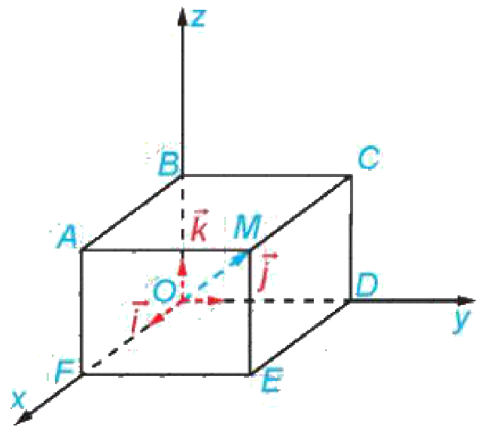
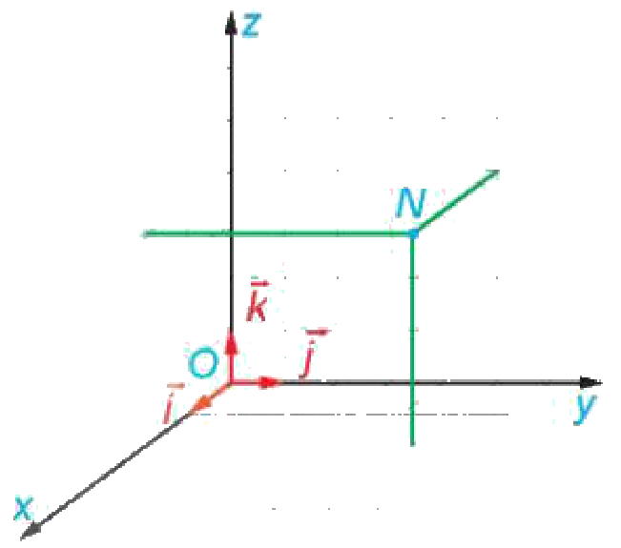
VÍ DỤ 2 – LUYỆN TẬP 2 (SGK TR.62)
HÌNH THÀNH KIẾN THỨC
Ví dụ 2. Hình 2.38 minh hoạ một hệ toạ độ $Oxyz$ trong không gian cùng với các hình vuông có cạnh bằng 1 đơn vị. Tìm toạ độ của điểm $M$.
$ABCM.FODE$ là hình hộp chữ nhật; quy tắc hình hộp: $\vec{OM}$ = $\vec{OF}$ + $\vec{OD}$ + $\vec{OB}$ = $3\vec{i}+4\vec{j}+3\vec{k}$. Vậy $M(3; 4; 3)$.
Luyện tập 2. Tìm toạ độ của điểm $N$ trong Hình 2.39.
$N(2; 5; 4)$.
Bài 7. Hệ trục toạ độ trong không gian – Toán 12 10
Notes:
Ví dụ 2 (click 1). Luyện tập 2: HS đếm ô (click 2).

Slide 11
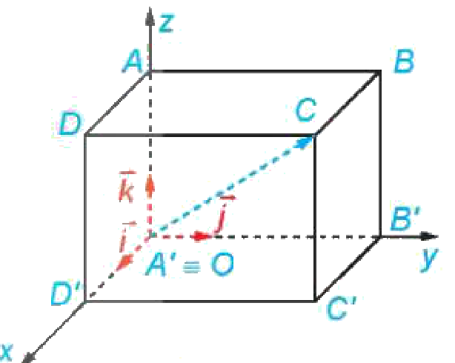
VÍ DỤ 3 – LUYỆN TẬP 3 (SGK TR.62)
HÌNH THÀNH KIẾN THỨC
Ví dụ 3. Cho hình hộp chữ nhật $ABCD.A^{′}B^{′}C^{′}D^{′}$ có đỉnh $A^{′}$ trùng gốc $O$ và các đỉnh $D^{′}, B^{′}, A$ lần lượt thuộc các tia $Ox, Oy, Oz$ (H.2.40). Đỉnh $C$ có toạ độ $\left(2; 3; 5\right)$; tìm toạ độ của các đỉnh $D^{′}, B^{′}, A$.
$\vec{OD^{′}}$ = $m\vec{i}$, $\vec{OB^{′}}$ = $n\vec{j}$, $\vec{OA}$ = $p\vec{k}$ ⇒ $\vec{OC}$ = $m\vec{i}+n\vec{j}+p\vec{k}$ (quy tắc hình hộp), nên $m=2, n=3, p=5$.
$D^{′}(2; 0; 0)$, $B^{′}(0; 3; 0)$, $A(0; 0; 5)$.
Luyện tập 3. Trong Ví dụ 3, hãy xác định toạ độ của các điểm $B, D$ và $C^{′}$.
$B(0; 3; 5)$, $D(2; 0; 5)$, $C^{′}(2; 3; 0)$.
Nhận xét. $M(x; y; z)$: hình chiếu trên $Ox, Oy, Oz$ là $\left(x;0;0), (0;y;0), (0;0;z\right)$; trên $\left(Oxy), (Oyz), (Ozx\right)$ là $\left(x;y;0), (0;y;z), (x;0;z\right)$.
Bài 7. Hệ trục toạ độ trong không gian – Toán 12 11
Notes:
Ví dụ 3 (click 1, 2), Luyện tập 3 (click 3). Chốt Nhận xét: toạ độ hình chiếu.

Slide 12

GEOGEBRA 3D – TOẠ ĐỘ CỦA ĐIỂM
GEOGEBRA
Kéo thanh trượt $x, y, z$ để di chuyển điểm $M$.
Hình hộp chữ nhật $OADB.CFME$ nhận $OM$ làm đường chéo.
Quan sát hình chiếu của $M$ trên các trục và các mặt phẳng toạ độ.
▶ MỞ GEOGEBRA
Quét QR mở trên điện thoại. Kéo điểm để thay đổi hình.
Bài 7. Hệ trục toạ độ trong không gian – Toán 12 12
Notes:
3'. GV kéo thanh trượt, HS đọc toạ độ hình chiếu. Lệnh: x=Slider(-4,4,1), M=(x,y,z), A=(x,0,0), B=(0,y,0), C=(0,0,z), hình hộp Prism.

Slide 13
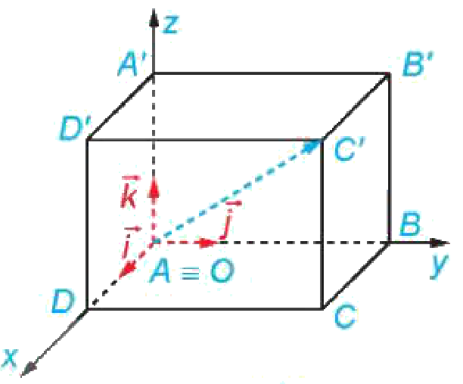
TRÒ CHƠI: ĐÚNG HAY SAI?
TRÒ CHƠI
📋 Cả lớp giơ thẻ Đ / S trong 10 giây cho mỗi câu.
Hình hộp chữ nhật $ABCD.A^{′}B^{′}C^{′}D^{′}$: $A≡O$, $D(2;0;0)$, $B(0;4;0)$, $A^{′}(0;0;3)$ (H.2.45).
1. $C(2; 4; 0)$.
ĐÚNG
2. $C^{′}(2; 4; 3)$.
ĐÚNG
3. Hình chiếu của $M(1;−2;3)$ trên $\left(Oxy\right)$ là $\left(1;−2;0\right)$.
ĐÚNG
4. Hình chiếu của $M(1;−2;3)$ trên trục $Oz$ là $\left(1;0;3\right)$.
SAI (đúng: (0; 0; 3))
5. Điểm trên tia đối của tia $Oy$, cách $O$ bằng 3 là $\left(0;3;0\right)$.
SAI (đúng: (0; −3; 0))
Bài 7. Hệ trục toạ độ trong không gian – Toán 12 13
Notes:
4'. Click lật đáp án: Đ – Đ – Đ – S – S. HS khiếm thị (12A2, 12A7): GV đọc to từng câu, HS trả lời miệng.

Slide 14
TỔNG KẾT TIẾT 1
TỔNG KẾT
Hệ toạ độ $Oxyz$: ba trục đôi một vuông góc tại $O$, vectơ đơn vị $\vec{i}, \vec{j}, \vec{k}$.
$M(x; y; z)$ ⇔ $\vec{OM}=x\vec{i}+y\vec{j}+z\vec{k}$; toạ độ hình chiếu trên trục, mặt phẳng toạ độ.
Nhiệm vụ về nhà:
Làm Bài tập 2.16, 2.17 (SGK tr.65).
Nghĩ cách chọn hệ toạ độ cho căn phòng ở tình huống mở đầu.
Bài 7. Hệ trục toạ độ trong không gian – Toán 12 14
Notes:
2'.

Slide 15
TIẾT 2 (T35)
Toạ độ của vectơ
Mục tiêu tiết học:
• Xác định toạ độ của vectơ; toạ độ vectơ theo toạ độ hai đầu mút.
• Vận dụng toạ độ để mô tả vị trí bóng đèn, độ dịch chuyển của máy bay.
GV Trương Tử Trang – THPT Vĩnh Thạnh 15
Notes:
Tiết 2 (45'): Vận dụng 1 – 6' – HĐ3, khung, nhận xét 8' – Ví dụ 4, LT4: 5' – HĐ4, khung 6' – Ví dụ 5, LT5: 9' – Vận dụng 2: 5' – Trò chơi 4' – Tổng kết 2'.

Slide 16
VẬN DỤNG 1 – GIẢI BÀI TOÁN MỞ ĐẦU (SGK TR.62)
VẬN DỤNG
Trong tình huống mở đầu, hãy chọn một hệ toạ độ phù hợp và xác định toạ độ của chiếc bóng đèn đối với hệ toạ độ đó.
Chọn $O$ là góc nhà (giao của hai bức tường và sàn); $Ox, Oy$ theo chân hai bức tường; $Oz$ thẳng đứng lên trên; đơn vị mét.
Bóng đèn cách hai tường 1,5 m và 1 m, cách sàn 2 m ⇒ toạ độ $\left(1,5; 1; 2\right)$ (hoặc $\left(1; 1,5; 2\right)$ tuỳ cách đặt tên trục).
Bài 7. Hệ trục toạ độ trong không gian – Toán 12 16
Notes:
6'. HS chọn hệ toạ độ theo nhóm, trình bày (click 1, 2). Chấp nhận nhiều cách đặt tên trục.

Slide 17
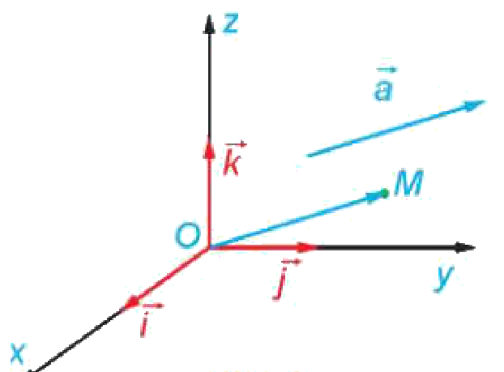
TOẠ ĐỘ CỦA VECTƠ TRONG KHÔNG GIAN
HÌNH THÀNH KIẾN THỨC
HĐ3. Trong không gian $Oxyz$, cho vectơ $\vec{a}$ tuỳ ý (H.2.41). Lấy điểm $M$ sao cho $\vec{OM}$ = $\vec{a}$ và giải thích vì sao có bộ ba số $\left(x; y; z\right)$ sao cho $\vec{a}=x\vec{i}+y\vec{j}+z\vec{k}$.
Theo HĐ2, $\vec{OM}$ = $x\vec{i}+y\vec{j}+z\vec{k}$ với $\left(x;y;z\right)$ là toạ độ của $M$, nên $\vec{a}=x\vec{i}+y\vec{j}+z\vec{k}$.
Trong không gian $Oxyz$, cho vectơ $\vec{a}$ tuỳ ý. Bộ ba số $\left(x; y; z\right)$ duy nhất sao cho $\vec{a}=x\vec{i}+y\vec{j}+z\vec{k}$ được gọi là toạ độ của vectơ $\vec{a}$. Ta viết $\vec{a}=(x; y; z)$ hoặc $\vec{a}(x; y; z)$.
Nhận xét. Toạ độ của $\vec{a}$ cũng là toạ độ của điểm $M$ sao cho $\vec{OM}$ = $\vec{a}$. Với $\vec{a}=(x;y;z)$, $\vec{b}=(x^{′};y^{′};z^{′})$: $\vec{a}=\vec{b}$ ⇔ $x=x^{′}, y=y^{′}, z=z^{′}$.
Bài 7. Hệ trục toạ độ trong không gian – Toán 12 17
Notes:
HĐ3 (SGK tr.62) – 3'. Click 1. Chốt khung, Nhận xét.

Slide 18
VÍ DỤ 4 – LUYỆN TẬP 4 (SGK TR.63)
HÌNH THÀNH KIẾN THỨC
Ví dụ 4. Trong không gian $Oxyz$, hãy tìm toạ độ của các vectơ $\vec{i}, \vec{j}, \vec{k}$.
$\vec{i}=1·\vec{i}+0·\vec{j}+0·\vec{k}$ nên $\vec{i}=(1;0;0)$; tương tự $\vec{j}=(0;1;0)$, $\vec{k}=(0;0;1)$.
Luyện tập 4. Trong không gian $Oxyz$, hãy xác định toạ độ của vectơ $\vec{i}+2\vec{j}+5\vec{k}$.
$\left(1; 2; 5\right)$.
Bài 7. Hệ trục toạ độ trong không gian – Toán 12 18
Notes:
Ví dụ 4 (click 1), Luyện tập 4 (click 2).

Slide 19
TOẠ ĐỘ VECTƠ THEO TOẠ ĐỘ HAI ĐẦU MÚT
HÌNH THÀNH KIẾN THỨC
HĐ4. Trong không gian $Oxyz$, cho hai điểm $M(x; y; z)$ và $N(x^{′}; y^{′}; z^{′})$. a) Hãy biểu diễn hai vectơ $\vec{OM}$ và $\vec{ON}$ qua các vectơ $\vec{i}, \vec{j}, \vec{k}$. b) Xác định toạ độ của vectơ $\vec{MN}$.
a) $\vec{OM}$ = $x\vec{i}+y\vec{j}+z\vec{k}$, $\vec{ON}$ = $x^{′}\vec{i}+y^{′}\vec{j}+z^{′}\vec{k}$. b) $\vec{MN}$ = $\vec{ON}$ − $\vec{OM}$ = $\left(x^{′}−x; y^{′}−y; z^{′}−z\right)$.
Trong không gian $Oxyz$, cho hai điểm $M(x_{M}; y_{M}; z_{M})$ và $N(x_{N}; y_{N}; z_{N})$. Khi đó: $\vec{MN}$ = $\left(x_{N}−x_{M}; y_{N}−y_{M}; z_{N}−z_{M}\right)$.
Bài 7. Hệ trục toạ độ trong không gian – Toán 12 19
Notes:
HĐ4 (SGK tr.63) – 4'. Click 1. Chốt khung.

Slide 20
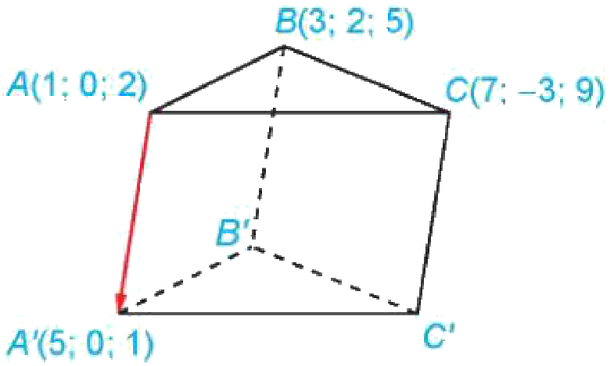
VÍ DỤ 5 (SGK TR.63 – 64)
HÌNH THÀNH KIẾN THỨC
Ví dụ 5. Cho hình lăng trụ tam giác $ABC.A^{′}B^{′}C^{′}$ có $A(1;0;2)$, $B(3;2;5)$, $C(7;−3;9)$ và $A^{′}(5;0;1)$ (H.2.42). a) Tìm toạ độ của $\vec{AA^{′}}$. b) Tìm toạ độ của các điểm $B^{′}, C^{′}$.
a) $\vec{AA^{′}}$ = $\left(4; 0; −1\right)$.
b) $ABB^{′}A^{′}$ là hình bình hành nên $\vec{BB^{′}}$ = $\vec{AA^{′}}$: $\left(x−3; y−2; z−5)=(4; 0; −1\right)$ ⇒ $B^{′}(7; 2; 4)$.
Tương tự $C^{′}(11; −3; 8)$.
Bài 7. Hệ trục toạ độ trong không gian – Toán 12 20
Notes:
Ví dụ 5 (click 1–3), Luyện tập 5 (click 4). Đã kiểm tra bằng Python.

Slide 21
LUYỆN TẬP 5 (SGK TR.64)
LUYỆN TẬP
Luyện tập 5. Trong Ví dụ 5, xác định toạ độ của các điểm $D$ và $D^{′}$ sao cho $ABCD.A^{′}B^{′}C^{′}D^{′}$ là hình hộp.
$\vec{AD}$ = $\vec{BC}$ = $\left(4; −5; 4\right)$ ⇒ $D(5; −5; 6)$; $\vec{DD^{′}}$ = $\vec{AA^{′}}$ ⇒ $D^{′}(9; −5; 5)$.
Bài 7. Hệ trục toạ độ trong không gian – Toán 12 21
Notes:
HS làm 3'. Click 1.

Slide 22
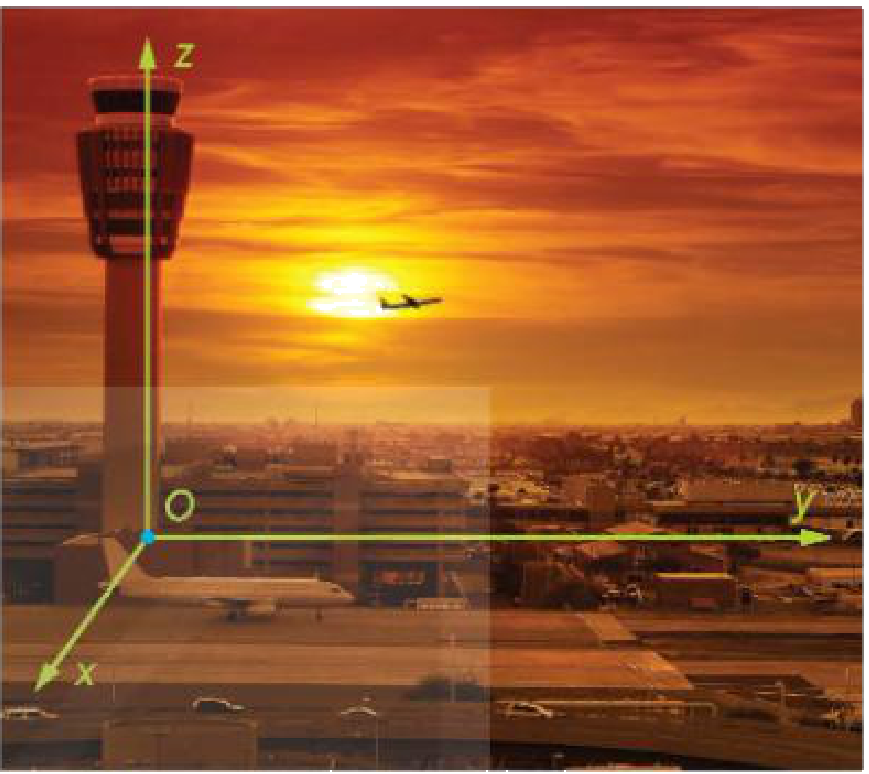
VẬN DỤNG 2 – HÀNH TRÌNH MÁY BAY (SGK TR.64)
VẬN DỤNG
Lập hệ toạ độ $Oxyz$ có gốc $O$ trùng với trung tâm kiểm soát không lưu, $\left(Oxy\right)$ trùng mặt đất, $Ox$ hướng tây, $Oy$ hướng nam, $Oz$ thẳng đứng lên trời (H.2.43). Sau khi cất cánh và đạt độ cao nhất định, máy bay duy trì hướng bay về phía nam với tốc độ không đổi 890 km/h trong nửa giờ. Xác định toạ độ của vectơ biểu diễn độ dịch chuyển của máy bay trong nửa giờ đó (đơn vị kilômét).
Quãng đường $890·0,5=445$ km theo chiều dương trục $Oy$, độ cao không đổi ⇒ vectơ dịch chuyển $445\vec{j}=(0; 445; 0)$.
Bài 7. Hệ trục toạ độ trong không gian – Toán 12 22
Notes:
5'. Click 1. Theo KHBD/SGV: Oy hướng nam nên vectơ dịch chuyển (0; 445; 0).

Slide 23

GEOGEBRA 3D – TOẠ ĐỘ VECTƠ THEO HAI ĐẦU MÚT
GEOGEBRA
Kéo điểm $M, N$ (thanh trượt toạ độ).
Bảng giá trị: $\vec{MN}$ = $\left(x_{N}−x_{M}; y_{N}−y_{M}; z_{N}−z_{M}\right)$.
Vectơ $\vec{u}$ vẽ từ gốc $O$ bằng $\vec{MN}$: điểm cuối có toạ độ đúng bằng toạ độ của $\vec{MN}$.
▶ MỞ GEOGEBRA
Quét QR mở trên điện thoại. Kéo điểm để thay đổi hình.
Bài 7. Hệ trục toạ độ trong không gian – Toán 12 23
Notes:
3'. Lệnh: M=(1,2,1), N=(4,3,3), v=Vector(M,N), U=O+v, u=Vector((0,0,0),U).

Slide 24
TRÒ CHƠI: TRUY TÌM TOẠ ĐỘ
TRÒ CHƠI
📋 Cặp đôi ghi bảng con; mỗi câu 20 giây.
Cho $A(1; 0; 2)$, $B(3; 2; 5)$, $M(2; −1; 4)$.
1. Toạ độ $\vec{AB}$?
$\left(2; 2; 3\right)$
2. Toạ độ $\vec{BA}$?
$\left(−2; −2; −3\right)$
3. Toạ độ $\vec{OM}$?
$\left(2; −1; 4\right)$
4. Toạ độ $3\vec{i}−\vec{k}$?
$\left(3; 0; −1\right)$
Bài 7. Hệ trục toạ độ trong không gian – Toán 12 24
Notes:
4'. Click 1–4. Câu 4: thiếu thành phần j ⇒ tung độ 0.

Slide 25
TỔNG KẾT TIẾT 2
TỔNG KẾT
$\vec{a}=x\vec{i}+y\vec{j}+z\vec{k}$ ⇔ $\vec{a}=(x;y;z)$; $\vec{i}=(1;0;0)$, $\vec{j}=(0;1;0)$, $\vec{k}=(0;0;1)$.
$\vec{MN}=(x_{N}−x_{M}; y_{N}−y_{M}; z_{N}−z_{M})$.
Nhiệm vụ về nhà:
Làm Bài tập 2.15, 2.18 (SGK tr.65).
Tiết sau luyện tập: mang máy tính cầm tay.
Bài 7. Hệ trục toạ độ trong không gian – Toán 12 25
Notes:
2'.

Slide 26
TIẾT 3 (T36)
Luyện tập
Mục tiêu tiết học:
• Vận dụng toạ độ điểm, toạ độ vectơ giải Bài tập 2.13 – 2.19.
• Tìm hiểu toạ độ cầu (Em có biết?).
GV Trương Tử Trang – THPT Vĩnh Thạnh 26
Notes:
Tiết 3 (45'): Hộp quà 8' – Bài tập 2.13 – 2.19 (27') – Em có biết 5' – Củng cố 5'.

Slide 27
KHỞI ĐỘNG: HỘP QUÀ BÍ MẬT
TRÒ CHƠI
Hình hộp chữ nhật $ABCD.A^{′}B^{′}C^{′}D^{′}$ với $A≡O$, $D(2;0;0)$, $B(0;4;0)$, $A^{′}(0;0;3)$. Chọn một hộp quà!
🎁
HỘP 1
🎁
HỘP 2
🎁
HỘP 3
🎁
HỘP 4
📋 Mỗi đội chọn 1 hộp – trả lời đúng trong 30 giây nhận quà ghi trong hộp.
Bài 7. Hệ trục toạ độ trong không gian – Toán 12 27
Notes:
8'. Dựa trên Bài tập 2.17. Đáp án đã kiểm tra bằng Python.
Các slide câu hỏi đang ẩn – chỉ mở được bằng cách bấm vào hộp.

Slide 28
HỘP QUÀ SỐ 1
TRÒ CHƠI
Toạ độ đỉnh $C$?
$C(2; 4; 0)$.
🎁 Một tràng pháo tay
↩ Về hộp quà
Bài 7. Hệ trục toạ độ trong không gian – Toán 12 28
Notes:
Click 1: đáp án; click 2: phần quà.

Slide 29
HỘP QUÀ SỐ 2
TRÒ CHƠI
Toạ độ đỉnh $D^{′}$?
$D^{′}(2; 0; 3)$.
🎁 +1 điểm cộng
↩ Về hộp quà
Bài 7. Hệ trục toạ độ trong không gian – Toán 12 29
Notes:
Click 1: đáp án; click 2: phần quà.

Slide 30
HỘP QUÀ SỐ 3
TRÒ CHƠI
Toạ độ vectơ $\vec{AC^{′}}$?
$\left(2; 4; 3\right)$.
🎁 Quyền chọn bạn trả lời tiếp
↩ Về hộp quà
Bài 7. Hệ trục toạ độ trong không gian – Toán 12 30
Notes:
Click 1: đáp án; click 2: phần quà.

Slide 31
HỘP QUÀ SỐ 4
TRÒ CHƠI
Toạ độ vectơ $\vec{B^{′}D}$?
$\left(2; −4; −3\right)$ vì $B^{′}(0;4;3)$, $D(2;0;0)$.
🎁 +1 điểm cộng
↩ Về hộp quà
Bài 7. Hệ trục toạ độ trong không gian – Toán 12 31
Notes:
Click 1: đáp án; click 2: phần quà.

Slide 32
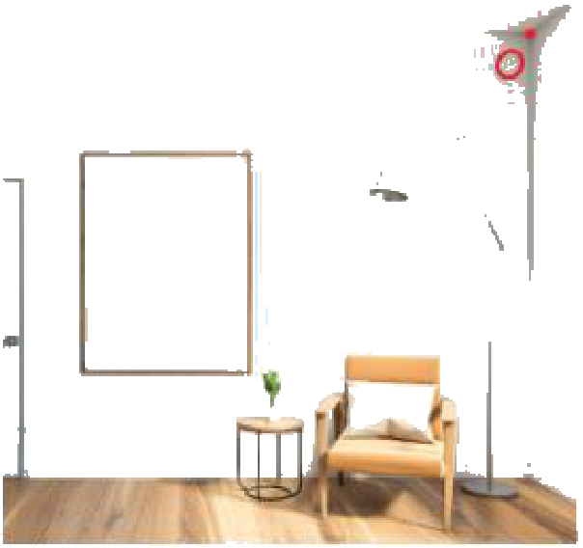
BÀI TẬP 2.13 – 2.14 (SGK TR.64)
LUYỆN TẬP
2.13. Cho ba vectơ $\vec{a}, \vec{b}, \vec{c}$ đều khác $\vec{0}$ và có giá đôi một vuông góc. Mệnh đề nào đúng? a) Có thể lập hệ toạ độ có các trục lần lượt song song với giá của $\vec{a}, \vec{b}, \vec{c}$. b) … các trục lần lượt trùng với giá của $\vec{a}, \vec{b}, \vec{c}$. c) … $\vec{i}, \vec{j}, \vec{k}$ lần lượt bằng $\vec{a}, \vec{b}, \vec{c}$. d) … $\vec{i}, \vec{j}, \vec{k}$ lần lượt cùng phương với $\vec{a}, \vec{b}, \vec{c}$.
2.14. Mô tả hệ toạ độ $Oxyz$ trong căn phòng ở Hình 2.44 sao cho gốc $O$ trùng góc trên của căn phòng, khung tranh nằm trong mặt phẳng $\left(Oxy\right)$ và mặt trần nhà trùng mặt phẳng $\left(Oxz\right)$.
2.13. a) Đúng; b) Sai (ba giá có thể không cắt nhau); c) Sai ($\vec{a}, \vec{b}, \vec{c}$ có thể không có độ dài 1); d) Đúng.
2.14. $O$: góc trên; $Ox$: giao tuyến của trần với bức tường treo tranh; $Oy$: giao tuyến của hai bức tường (hướng xuống); $Oz$: giao tuyến của trần với bức tường còn lại.
Bài 7. Hệ trục toạ độ trong không gian – Toán 12 32
Notes:
Chữa bài: gọi HS trình bày, click hiện đáp án (đối chiếu SGV, KHBD; đã kiểm tra bằng Python).

Slide 33
BÀI TẬP 2.15 – 2.16 – 2.17 (SGK TR.65)
LUYỆN TẬP
2.15. Xác định toạ độ của $\vec{AB}$: a) $A(0;0;0)$, $B(4;2;−5)$; b) $A(1;−3;7)$, $B(1;−3;7)$; c) $A(5;4;9)$, $B(−5;7;2)$.
2.16. Xác định toạ độ điểm $A$: a) $A$ trùng gốc toạ độ; b) $A$ nằm trên tia $Ox$ và $OA=2$; c) $A$ nằm trên tia đối của tia $Oy$ và $OA=3$.
2.17. Hình hộp chữ nhật $ABCD.A^{′}B^{′}C^{′}D^{′}$ có $A≡O$, $D(2;0;0)$, $B(0;4;0)$, $A^{′}(0;0;3)$ (H.2.45). Xác định toạ độ các đỉnh còn lại.
2.15. a) $\left(4;2;−5\right)$; b) $\left(0;0;0\right)$; c) $\left(−10;3;−7\right)$. 2.16. a) $\left(0;0;0\right)$; b) $\left(2;0;0\right)$; c) $\left(0;−3;0\right)$.
2.17. $C(2;4;0)$, $B^{′}(0;4;3)$, $C^{′}(2;4;3)$, $D^{′}(2;0;3)$.
Bài 7. Hệ trục toạ độ trong không gian – Toán 12 33
Notes:
Chữa bài: gọi HS trình bày, click hiện đáp án (đối chiếu SGV, KHBD; đã kiểm tra bằng Python).

Slide 34
BÀI TẬP 2.18 – 2.19 (SGK TR.65)
LUYỆN TẬP
2.18. Cho hình hộp $OABC.O^{′}A^{′}B^{′}C^{′}$ có $A(1;1;−1)$, $B(0;3;0)$, $C^{′}(2;−3;6)$. a) Xác định toạ độ của điểm $C$. b) Xác định toạ độ các đỉnh còn lại của hình hộp.
2.19. Trong Vận dụng 2, hãy giải thích vì sao tại mỗi thời điểm chiếc máy bay di chuyển trên đường băng thì toạ độ của nó luôn có dạng $\left(x; y; 0\right)$.
2.18. a) $OABC$ là hình bình hành: $\vec{OC}$ = $\vec{AB}$ = $\left(−1;2;1\right)$ ⇒ $C(−1;2;1)$. b) $\vec{OO^{′}}$ = $\vec{CC^{′}}$ = $\left(3;−5;5\right)$ ⇒ $O^{′}(3;−5;5)$, $A^{′}(4;−4;4)$, $B^{′}(3;−2;5)$.
2.19. Đường băng nằm trên mặt đất, tức mặt phẳng $\left(Oxy\right)$, nên cao độ của máy bay bằng 0: toạ độ dạng $\left(x; y; 0\right)$.
Bài 7. Hệ trục toạ độ trong không gian – Toán 12 34
Notes:
Chữa bài: gọi HS trình bày, click hiện đáp án (đối chiếu SGV, KHBD; đã kiểm tra bằng Python).

Slide 35
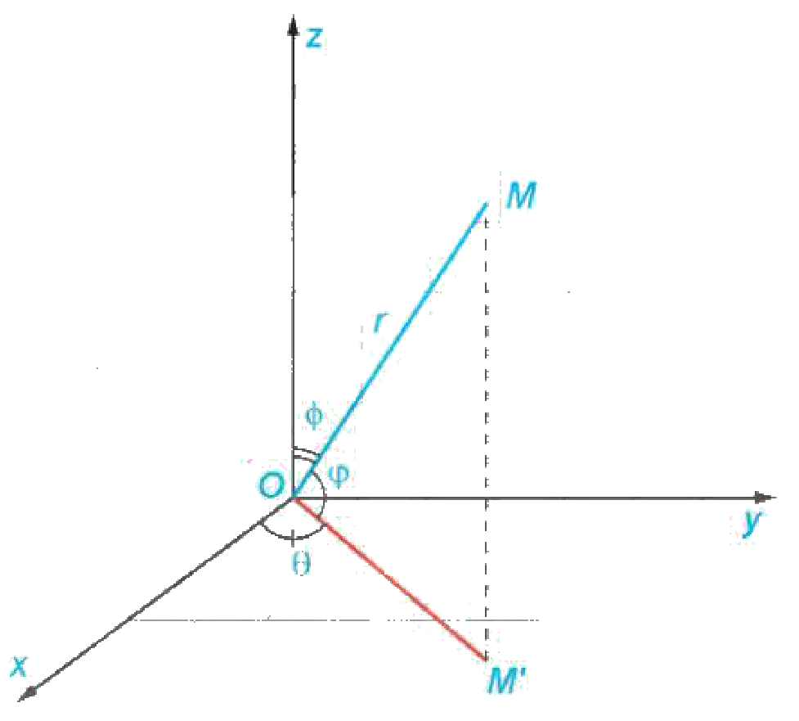
EM CÓ BIẾT? – TOẠ ĐỘ CẦU
VẬN DỤNG
Tên gọi “toạ độ Descartes” lấy theo tên nhà toán học Pháp René Descartes (1596 – 1650).
Toạ độ cầu $\left(r; θ; ϕ\right)$ của $M$: $r=OM$, $θ$ là góc phương vị (kinh độ), $ϕ$ là góc cực.
Liên hệ: $x=rcosθsinϕ$; $y=rsinθsinϕ$; $z=rcosϕ$.
Toạ độ cầu thuận tiện cho tính toán trên mặt cầu, dùng phổ biến trong toán học, vật lí, địa lí và thiên văn.
Bài 7. Hệ trục toạ độ trong không gian – Toán 12 35
Notes:
5'. Đọc cùng HS (SGK tr.65 – 66). Liên hệ: vĩ độ, kinh độ trên Trái Đất; NASA dùng toạ độ địa hình.

Slide 36

CỦNG CỐ TRỰC TUYẾN – NHIỆM VỤ VỀ NHÀ
TỔNG KẾT
Bài củng cố trực tuyến – quét mã QR hoặc mở đường link:
https://trangtu66.github.io/Taode_thi_online/cc_bai7_t12.html
Nhiệm vụ về nhà:
Hoàn thành Bài tập 2.13 – 2.19.
Đọc trước Bài 8. Biểu thức toạ độ của các phép toán vectơ (SGK tr.67).
Nhóm: chọn hệ toạ độ cho lớp học, đo và ghi toạ độ của quạt trần, đèn, camera.
▶ MỞ BÀI CỦNG CỐ
Bài 7. Hệ trục toạ độ trong không gian – Toán 12 36
Notes:
3'. HS quét QR làm bài củng cố online ở nhà. Đáp án chỉ mở khi GV cho phép.

Slide 37
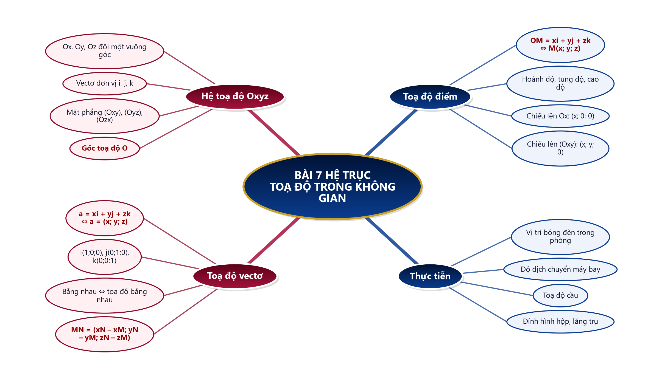
SƠ ĐỒ TƯ DUY – BÀI 7
TỔNG KẾT
Bài 7. Hệ trục toạ độ trong không gian – Toán 12 37
Notes:
Củng cố cuối bài.

Slide 38
PHỤ LỤC 1 – SAI LẦM THƯỜNG GẶP
DÀNH CHO GV
Nhầm toạ độ hình chiếu trên trục với hình chiếu trên mặt phẳng toạ độ.
Lấy toạ độ điểm đầu trừ điểm cuối khi tính toạ độ vectơ.
Tia đối của tia $Oy$: quên dấu âm $\left(0;−3;0\right)$.
Bài 2.13c: quên điều kiện độ dài 1 của vectơ đơn vị.
Bài 7. Hệ trục toạ độ trong không gian – Toán 12 38
Notes:
Slide ẩn – chỉ GV xem khi chuẩn bị.

Slide 39
PHỤ LỤC 2 – PHÂN HOÁ, DỰ PHÒNG
DÀNH CHO GV
HS cần hỗ trợ: mô hình khung hình hộp và 3 que màu làm ba trục; giao HĐ1, HĐ2, LT2, Bài 2.15, 2.16.
HS khá, giỏi: Bài 2.18; tìm hiểu đổi toạ độ cầu ↔ Descartes.
12A2, 12A7 (khiếm thị): GV đọc to toạ độ; HS sờ mô hình góc phòng; phóng to slide. 12A3, 12A5, 12A7 (vận động): trả lời tại chỗ.
Mất điện/mạng: KHBD in; mô hình góc lớp học thay GeoGebra 3D.
Bài 7. Hệ trục toạ độ trong không gian – Toán 12 39
Notes:
Slide ẩn – chỉ GV xem khi chuẩn bị.

